Slide 1
CG 2023 HW8

Slide 2
作业情况
分数情况：
5: 32
5.5: 21
共交53份

Slide 3
实现平面 Bézier 曲线生成
输入：控制点的坐标
输出：曲线的坐标

Slide 4
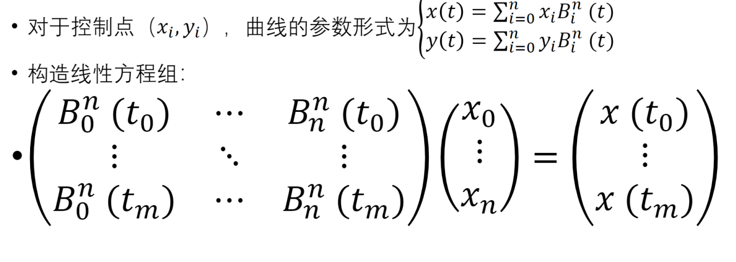
Bernstein基函数方法

Slide 5
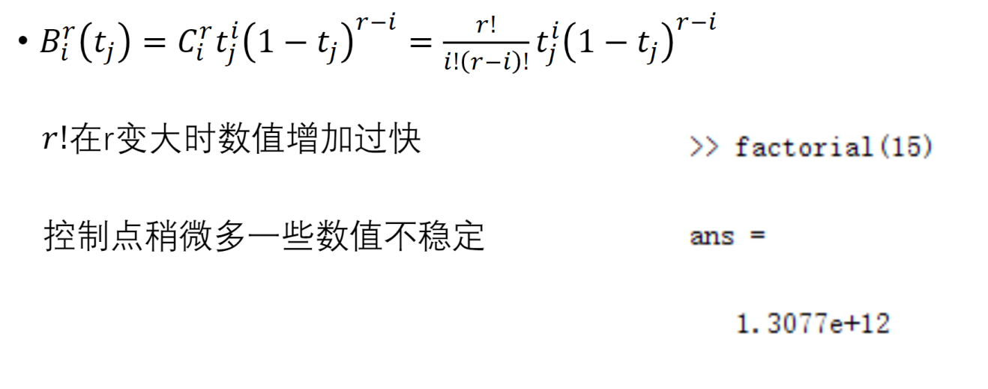
Bernstein基函数方法

Slide 6
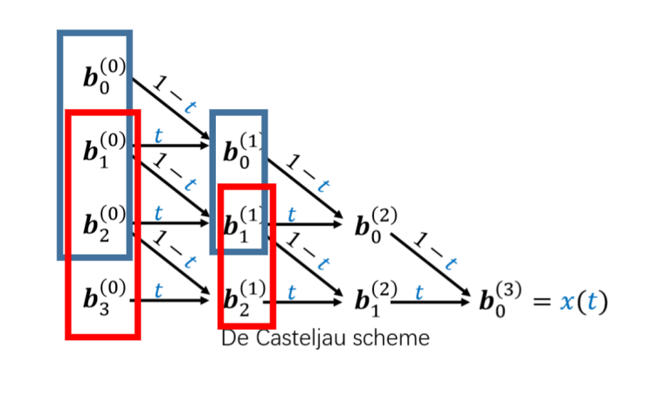
使用De Casteljau迭代算法

Slide 7

使用De Casteljau迭代算法
迭代法得到的数值相对更加稳定
只需要一个循环即可

Slide 8
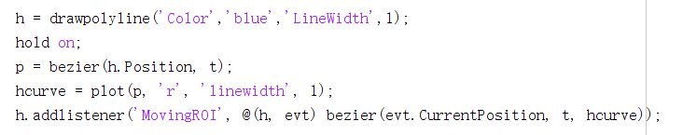
交互功能的实现
添加回调函数实时计算Bezier曲线

Slide 9
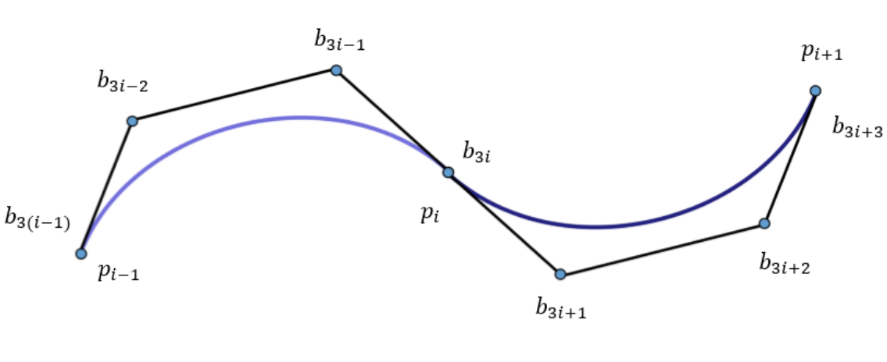
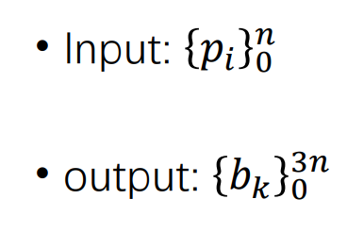
Bezier样条

Slide 10
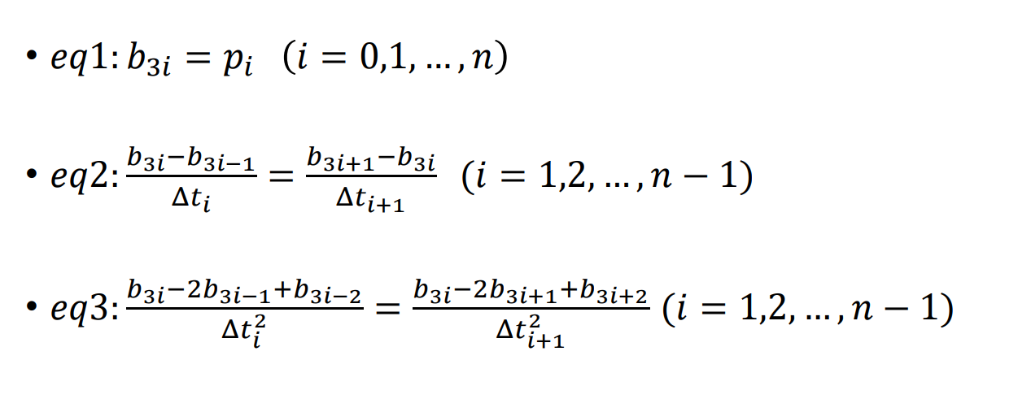
Bezier样条

Slide 11
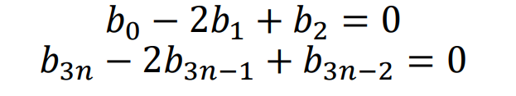
Bezier样条
添加边界条件（即边界处的二阶导数为0）：

Slide 12
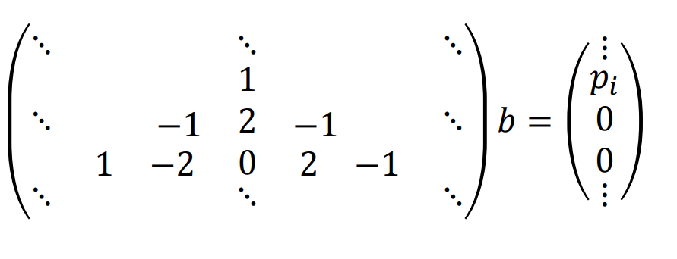
Bezier样条
得到的线性方程组如下：

Slide 13
Bezier样条
求解 (3𝑛 + 1) ∗ (3𝑛 + 1) 线性方程组 ?
还可以减小线性系统的规模

Slide 14
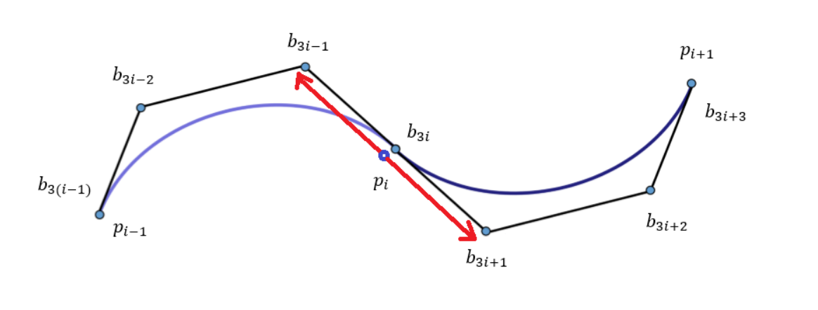
Bezier样条

Slide 15
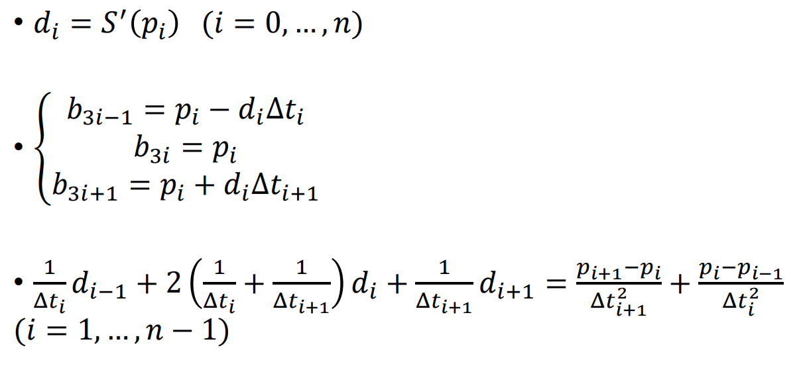
Bezier样条

Slide 16
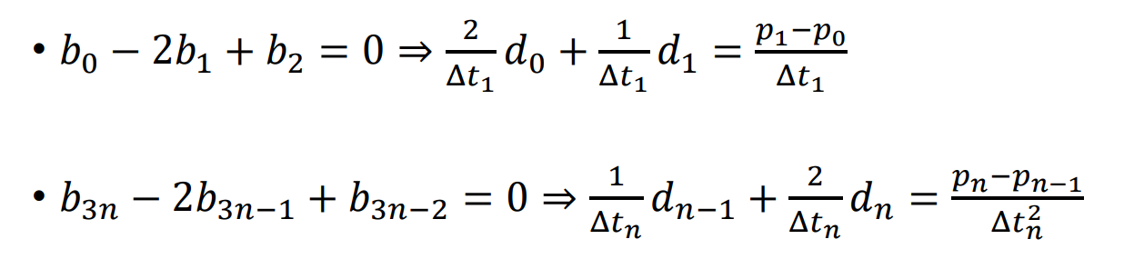
Bezier样条
边界条件变成：

Slide 17
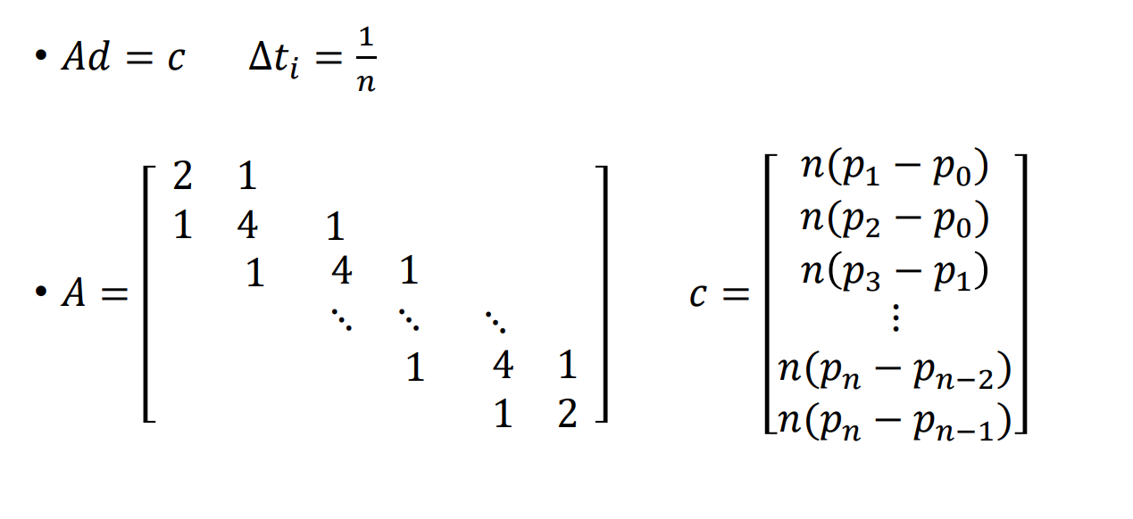
Bezier样条
此时线性系统的规模缩减为 (n+1)*(n+1)

Slide 18
20项楚成

